Slide 1
北师版·九年级下册
第三章 圆
1 圆

Slide 2
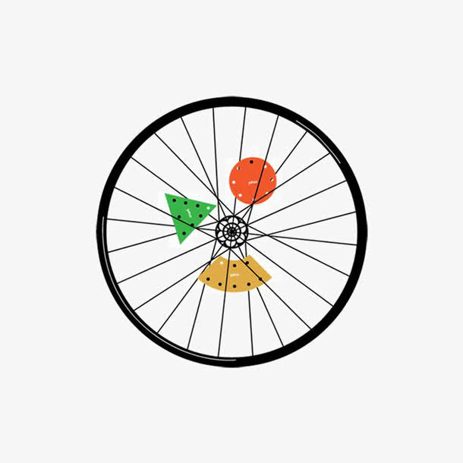
新课导入
为什么车轮要做成圆形？

Slide 3

新课导入
你知道怎样利用直角尺检查某些工件恰好为半圆形吗？

Slide 4

新课导入
用一张三角形纸片，你能裁出一个尽可能大的圆吗？

Slide 5
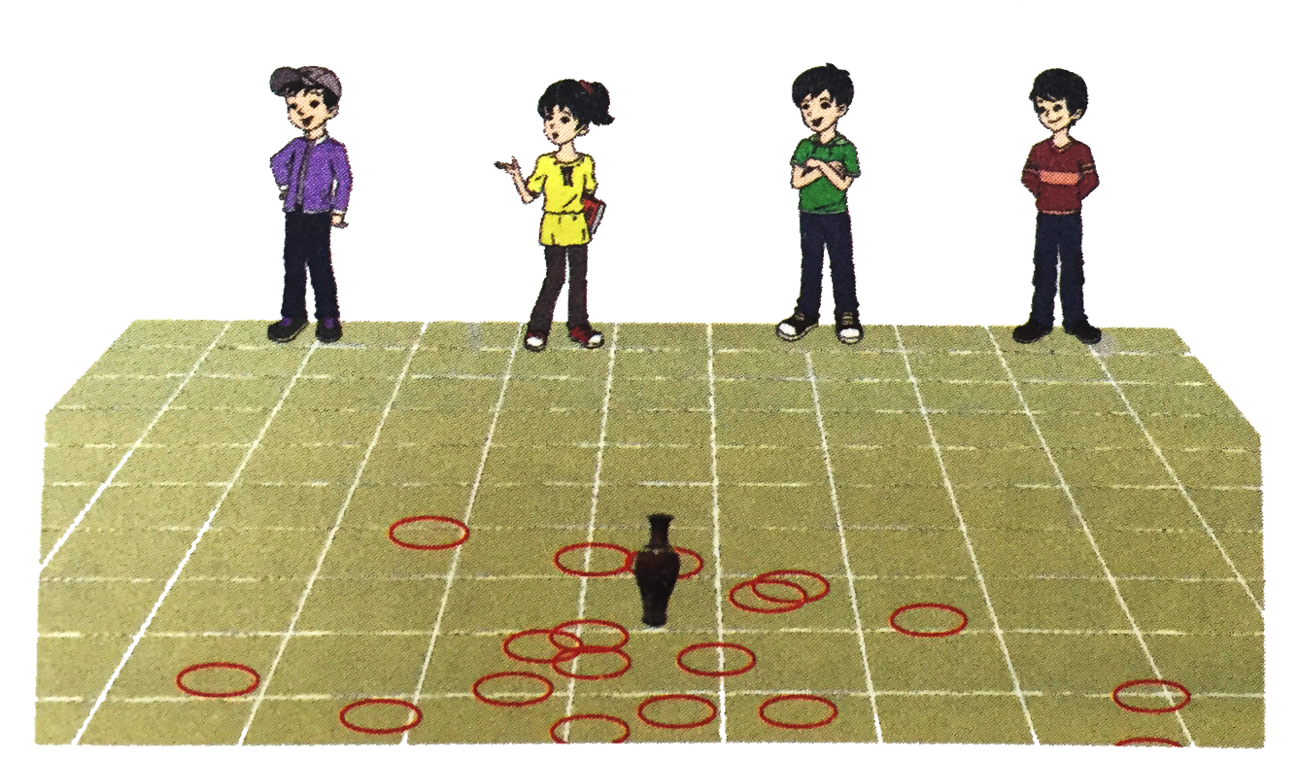
探究新知
如图所示，一些学生正在做投圈游戏，他们的投圈目标都是图中的花瓶.

Slide 6
探究新知
如果他们呈“一”字排开，这样的队形对每个人都公平吗？你认为他们应当排成什么样的队形才公平？
圆形

Slide 7
圆的定义：
圆心
半径
平面上
到定点的距离等于定长的
所有点组成的图形
叫做圆.
O
以点O为圆心的圆，读作“圆O”，
记作⊙O.

Slide 8
圆上任意两点间的部分叫做圆弧，简称弧.
⌒
AB
以A，B两点为端点的弧. 记作 ，读作“弧AB”.
小于半圆的弧叫劣弧，如记作： (用两个字母).
大于半圆的弧叫做优弧，如记作： (用三个字母).
B
⌒
⌒
A
AB
AMB
O
M

Slide 9
连接圆上任意两点间的线段叫做弦.（如弦AB）
经过圆心的弦叫做直径.（如直径CD）
B
A
C
D
O
圆的任意一条直径将圆分成两条弧，每一条弧都叫半圆.

Slide 10
能够重合的两个圆叫做等圆.
半径相等的两个圆是等圆；
反过来，同圆或等圆的半径相等.
B
A
C
D
注意：等弧不是指弧长相等.
O
在同圆或等圆中，能够互相重合的弧叫做等弧.

Slide 11

如图，⊙O是一个半径为r的圆 ，在圆内、圆上、圆外分别取一点，点到圆心的距离为d，你能用r与d的大小关系刻画它们的位置特征吗？
想一想
点在圆内
d＜r
A
r
点在圆上
d＝r
B
O
点在圆外
d＞r
C

Slide 12


随堂练习
1. 判断下列说法的正误：
（1）弦是直径； （ ）
（2）半圆是弧； （ ）
（3）过圆心的线段是直径； （ ）
（4）半圆是最长的弧； （ ）
（5）半径相等的两个圆是等圆； （ ）
（6）弧长相等的两条弧是等弧. （ ）

Slide 13
2.体育老师想利用一根3m长的绳子在操场上画一个半径为3m的圆，你能帮他想想办法吗？
解：先确定适当的一点作为圆心，将绳子的一端固定在圆心上，拉紧绳子，绳子的另一端绕圆心旋转一周所经过的路径就是符合条件的圆.

Slide 14
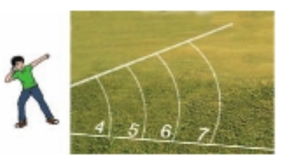
3.小明和小华正在练习投铅球，铅球场地分为五个区域：4m以内，4~5m，5~6m，6~7m，7m以外.小明投了5.2m，小华投了6.7m，他们投的球分别落在哪个区域内？
解：小明投的球落在5~6m这个区域内，小华投的球落在6~7m这个区域内.

Slide 15
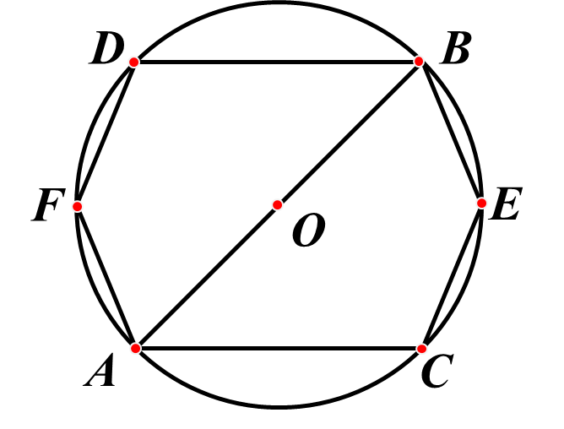


4. 如图，请正确的方式表示出以点A为端点的优弧及劣弧.

Slide 16
课堂小结
平面上
到定点的距离等于定长的
所有点组成的图形
叫做圆.
点在圆内
d＜r
A
r
点在圆上
d＝r
B
O
点在圆外
d＞r
C

Slide 17
为什么车轮是圆的？
把车轮做成圆形，车轮上各点到车轮中心（圆心）的距离都等于车轮的半径，当车轮在平面上滚动时，车轮中心与平面的距离保持不变，因此，当车辆在平坦的路上行驶时，坐车的人会感觉到非常平稳，这也是车轮都做成圆形的数学道理．

